Slide 1
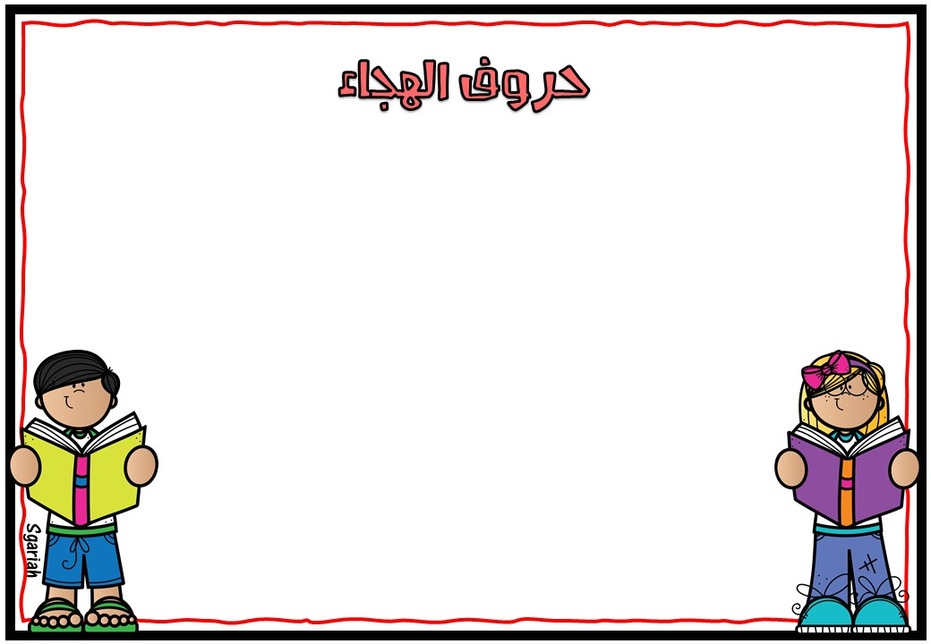
ع

Slide 2


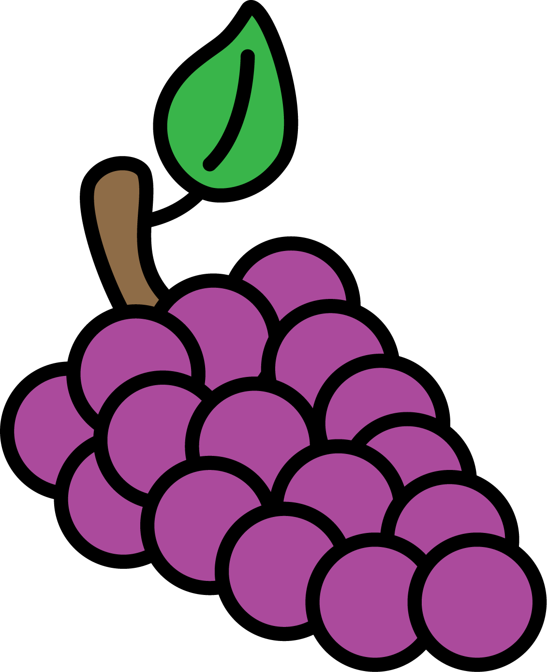

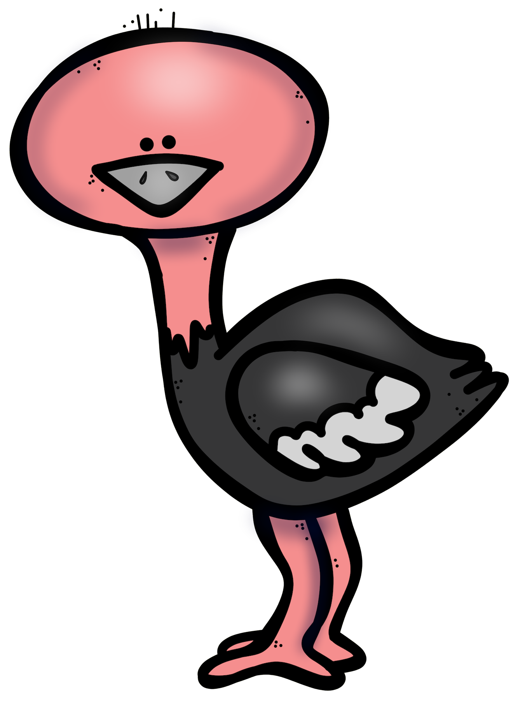
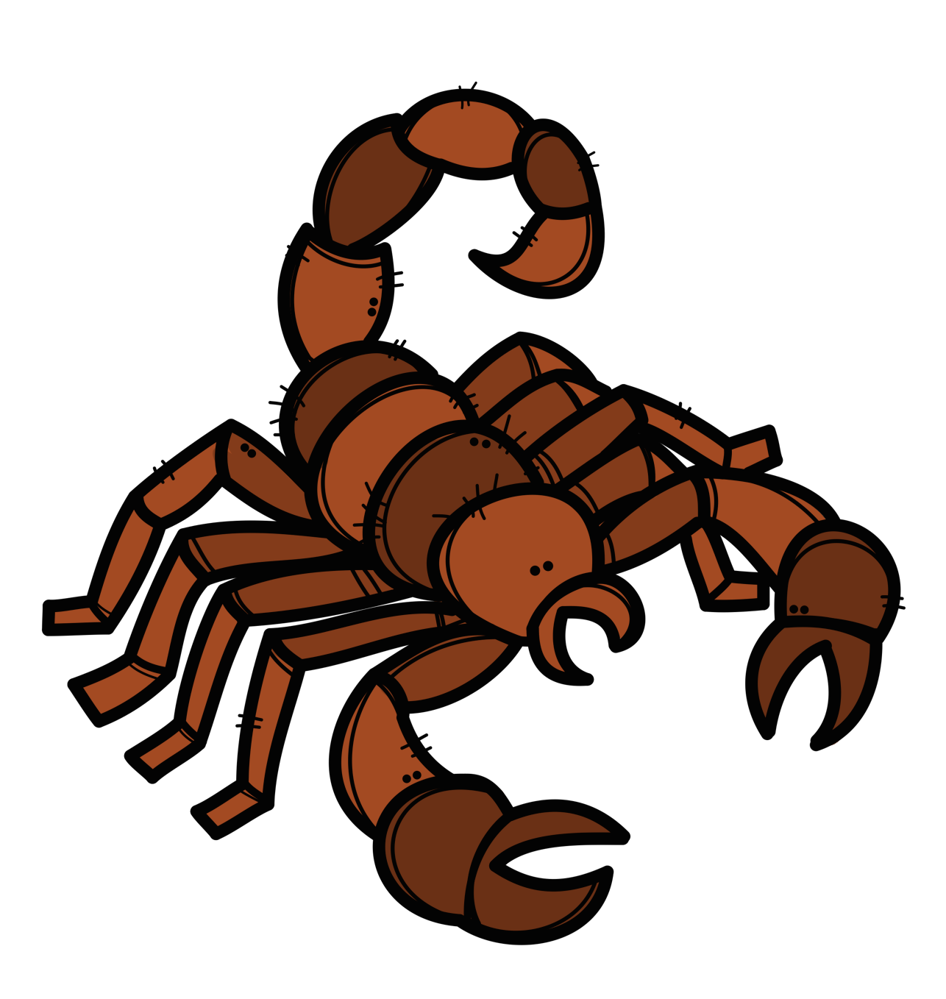
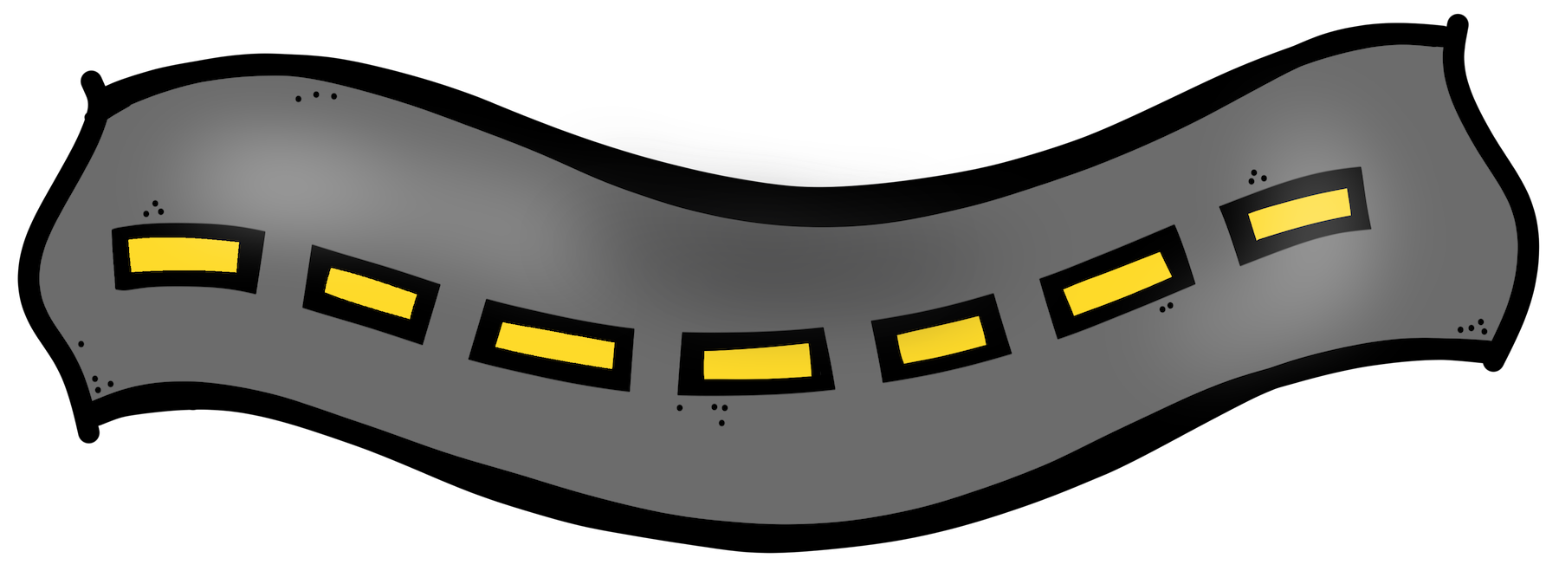
عين
عصير
عنب
شارع
نعامة
عقرب

Slide 3
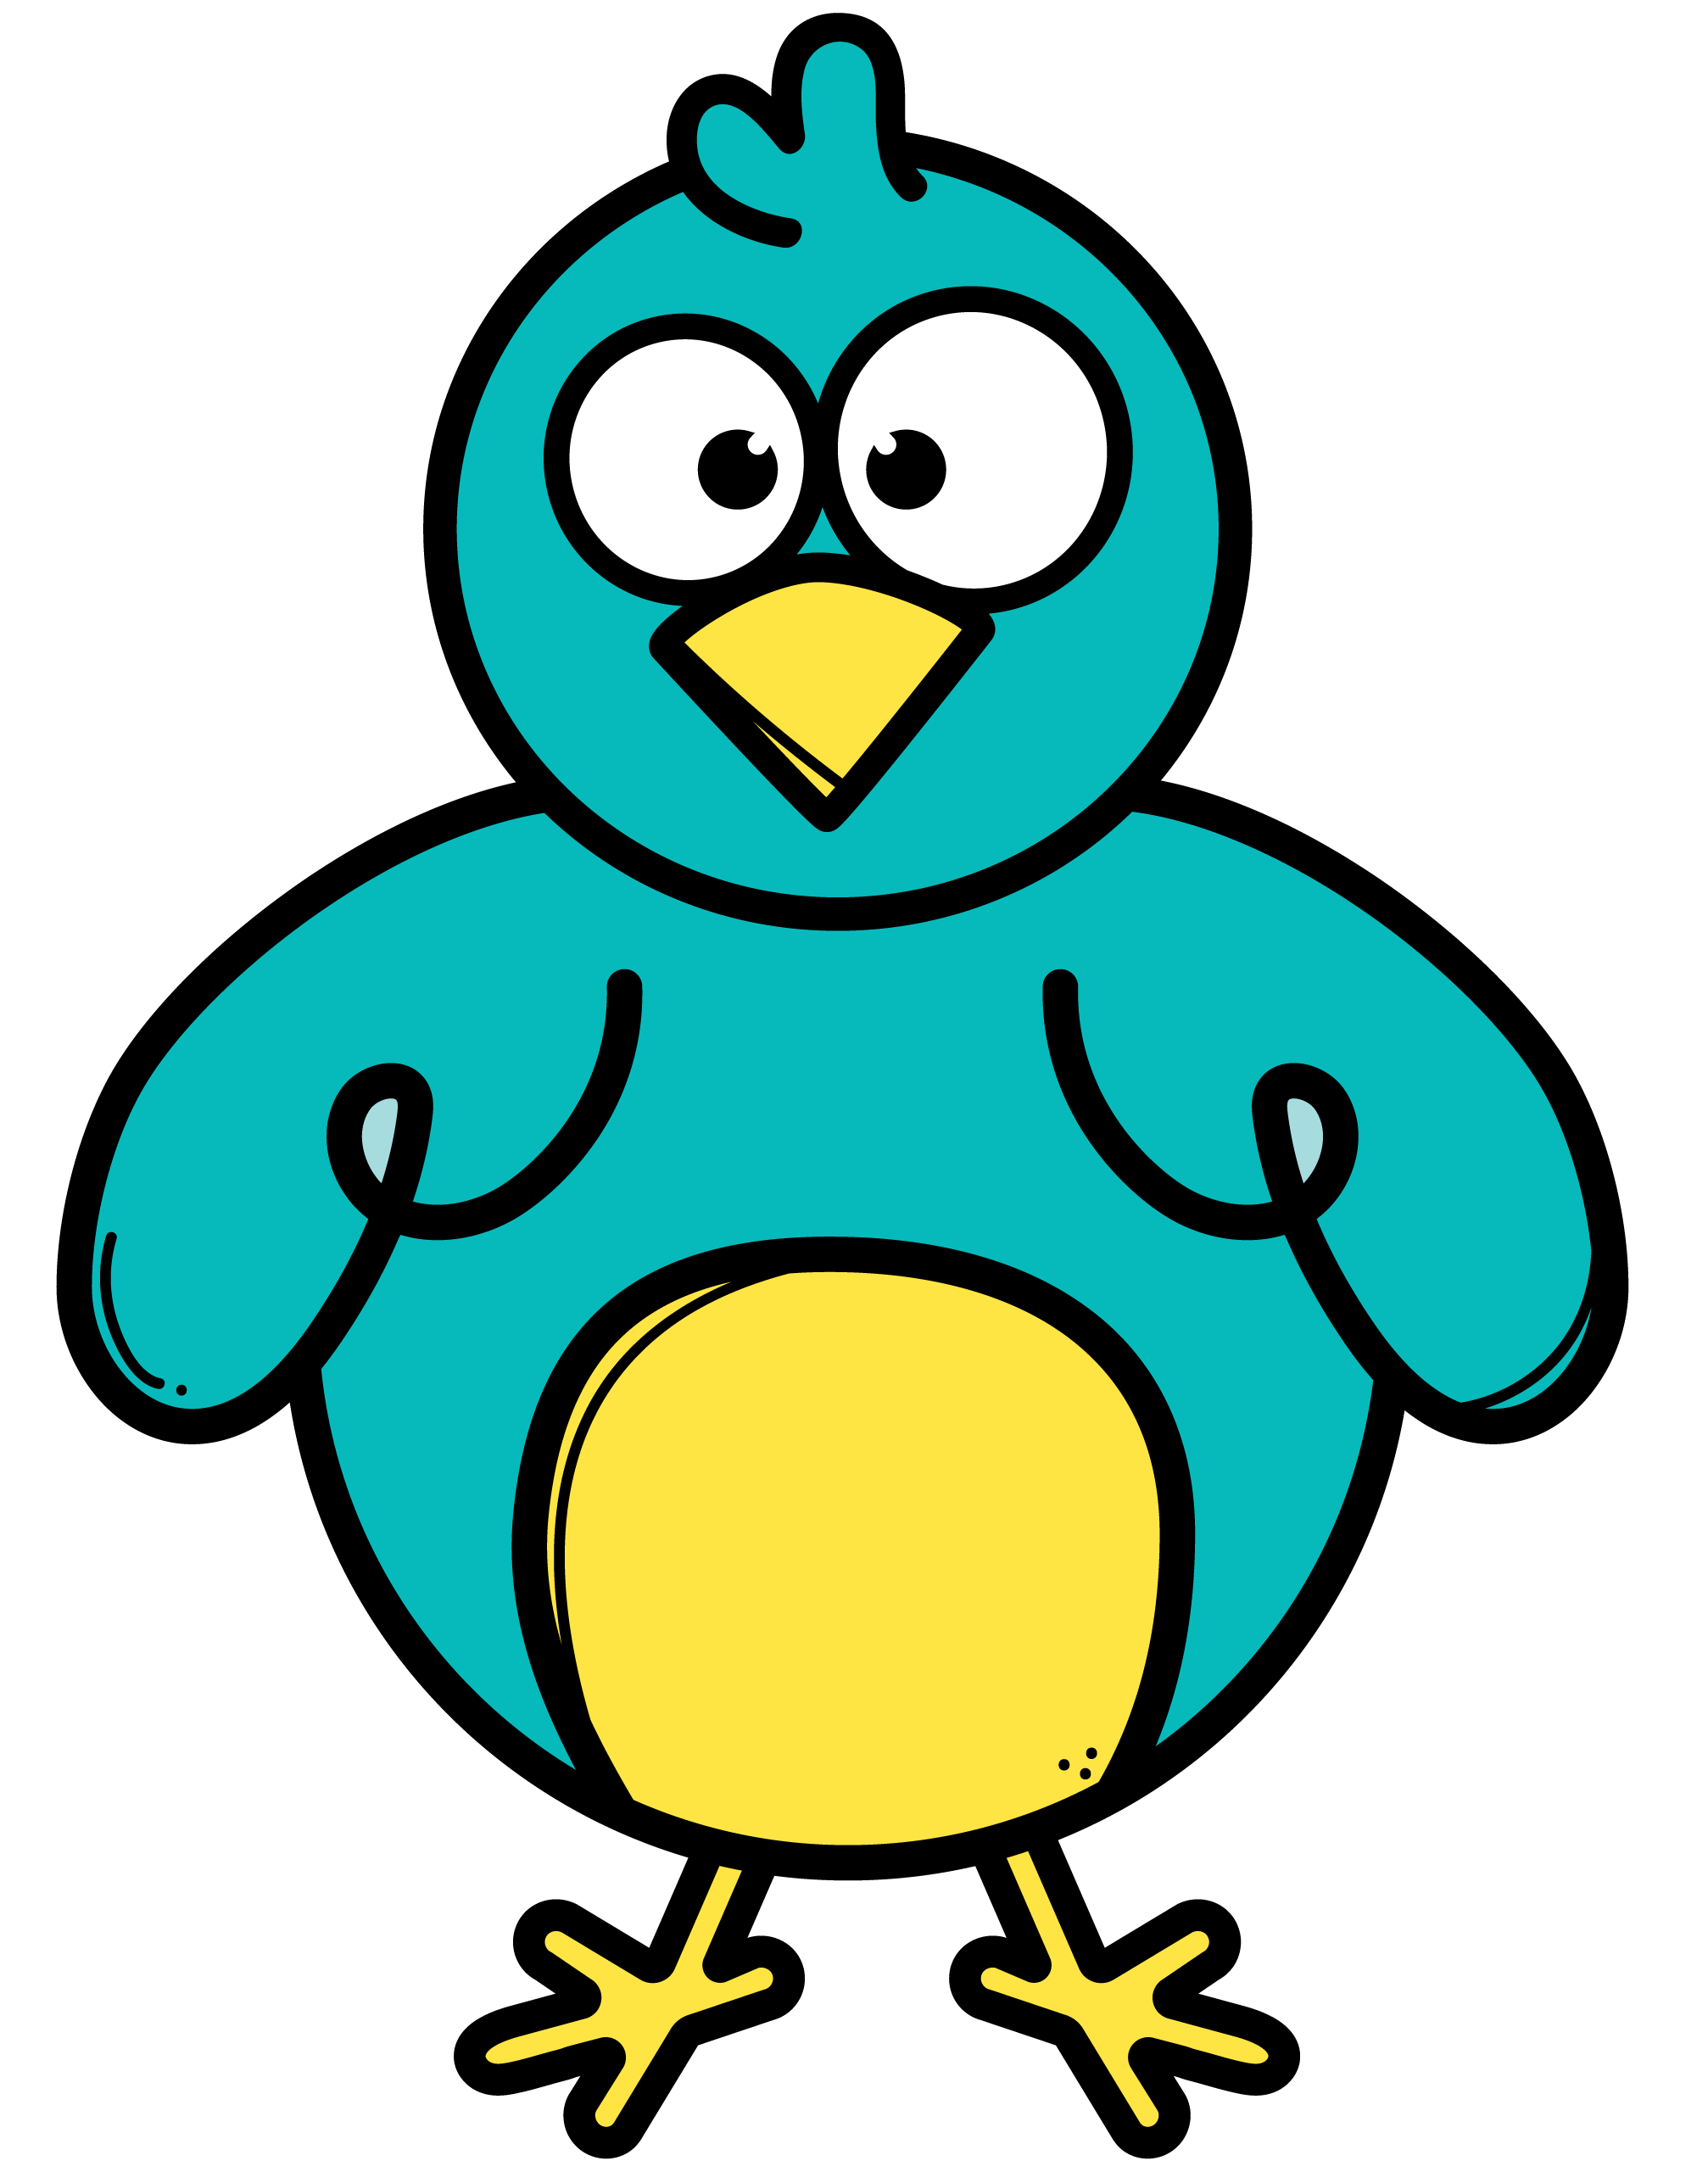


المد القصير
عُصفور
عَسل
عِنب

Slide 4

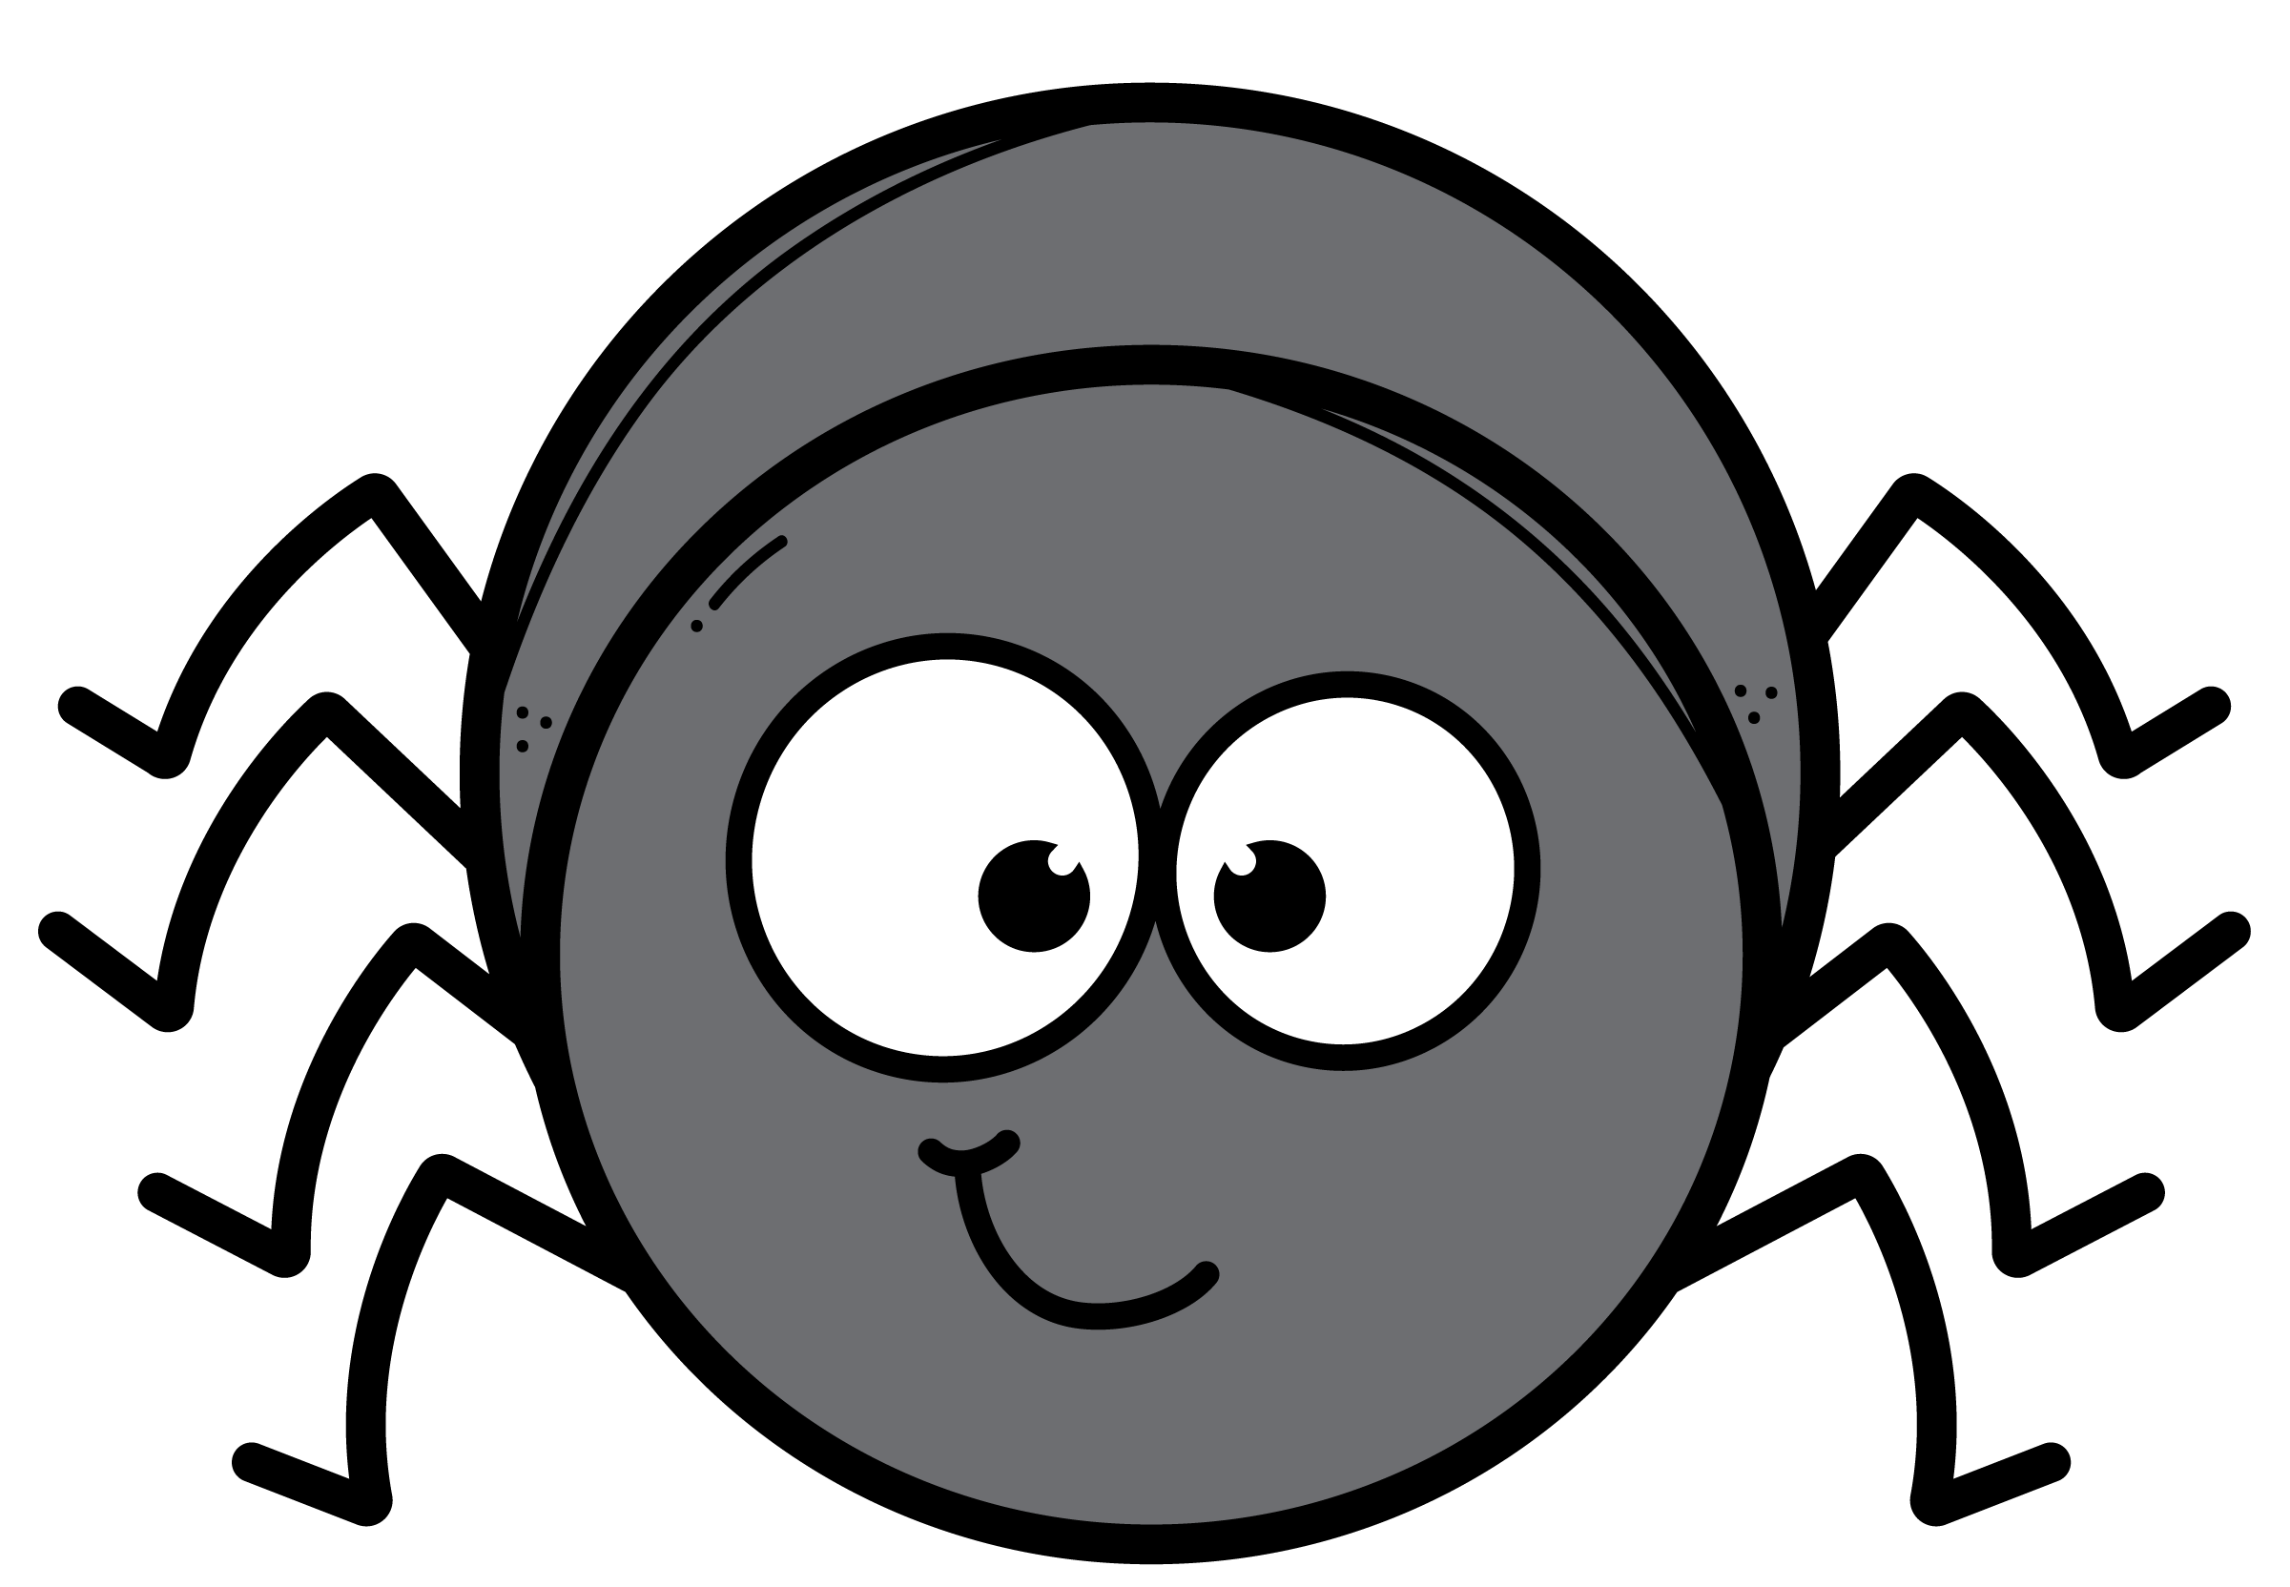
ع
غ
ع
هـ
أ
ع
ع
غ
ع

Slide 5

ع
ع
ع
ع

Slide 6

كسرة ِ
ضمة ُ
فتحة َ
عَسل | عُصفور | عِنب
مد الياء
مد الواو
مد الألف
عامل | عود | عيد

